Slide 1

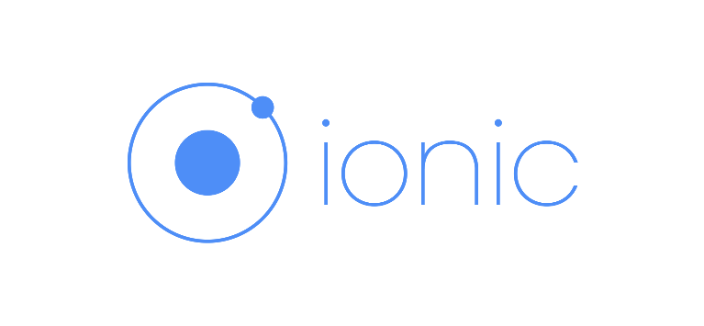

Workshop 6 (WS6C) – Mobile App Development
Lektion 1: Einführung & Übersicht

Slide 2

Über mich
Christian Lüthold
2005 – 2008 Kantonsschule Frauenfeld
Schwerpunkt Biologie & Chemie
2009 – 2015 Universität Zürich
BSc Bioinformatics
MSc Software Systems
Seit 2015 Advanced Software Engineer @ Zühlke Engineering AG
Schwerpunkt: .NET, C#, AngularJS, JavaScript/TypeScript
Projekte:
Web Platforms, Hybrid Apps
Rega, Zurich, Fifa

Slide 3

Zühlke Engineering AG
Facts & Figures
Dienstleistungsunternehmen
Softwareentwicklung
Produktentwicklung
Management Consulting
Ventures
Gegründet 1968
Standorte in CH, DE, GB, AT, RS und bald CN
125 Mio. CHF Umsatz (2015)
730 Mitarbeiter(innen) (2015)

Slide 4
Was werdet ihr lernen?
Generellen Überblick zur mobile App Entwicklung
Client Entwicklung für iOS und Android
Entwicklung mit:
Java → Android
Swift → iOS
HTML, CSS & JavaScript → Ionic

Slide 5







Zühlke Team
Christian Lüthold
christian.luethold@zuehlke.com
Organisation
Christian Gauch
christian.gauch@zuehlke.com
Thema:
Oliver Gepp
oliver.gepp@zuehlke.com
Thema:
Roman Rast
roman.rast@zuehlke.com
Thema:

Slide 6
“Flughöhe” dieses Workshops
Level
Beginner
Dieser Workshop
Advanced
Semesterarbeit
Expert
> 1 Jahr Projekterfahrung

Slide 7
Selbsteinschätzung
Was ist dein Erfahrungslevel in den folgenden Bereichen?
Java
Swift
AngularJS
HTML, CSS & JavaScript
Android Entwicklung
iOS Entwicklung
Ionic Entwicklung
Notes:
- An Wandtafel eine Aufteilung machen (AngularJS, Android, Ionic, HTML/CSS/Javascript, Java, Swift)
- Jeden Studenten eintragen lassen
- Am Ende ein Foto Machen
- Foto an Zühlke Dozenten weiterleiten

Slide 8
Erwartungen
Was erwartest du von diesem Workshop?
DO’s
DON’Ts
Notes:
- An Wandtafel eine Aufteilung machen (AngularJS, Android, Ionic, HTML/CSS/Javascript, Java, Swift)
- Jeden Studenten eintragen lassen
- Am Ende ein Foto Machen
- Foto an Zühlke Dozenten weiterleiten

Slide 9
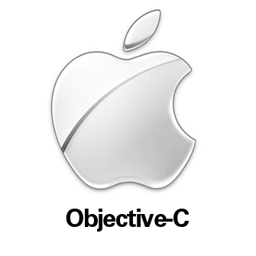

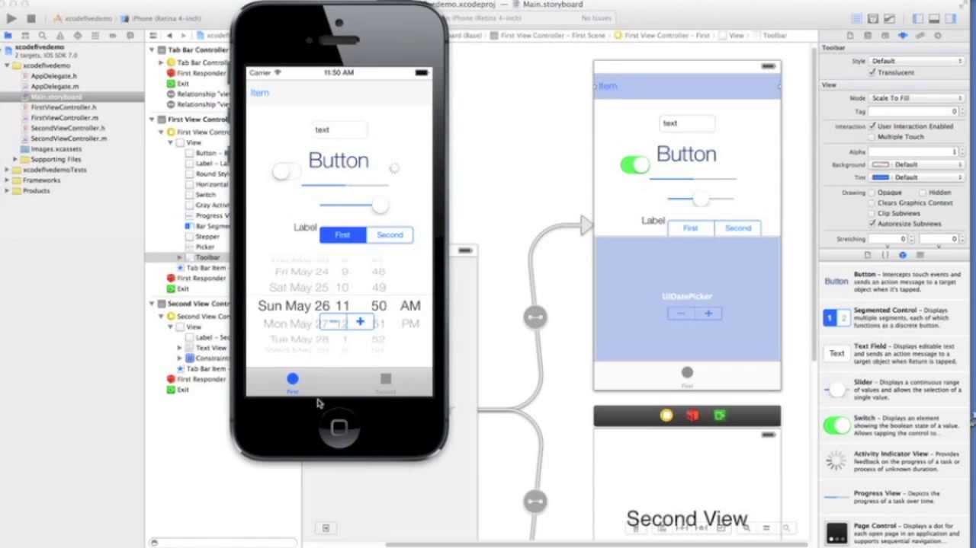

Native iOS Development
Objective-C (1980)
Swift (2014)
IDE: XCode

Slide 10


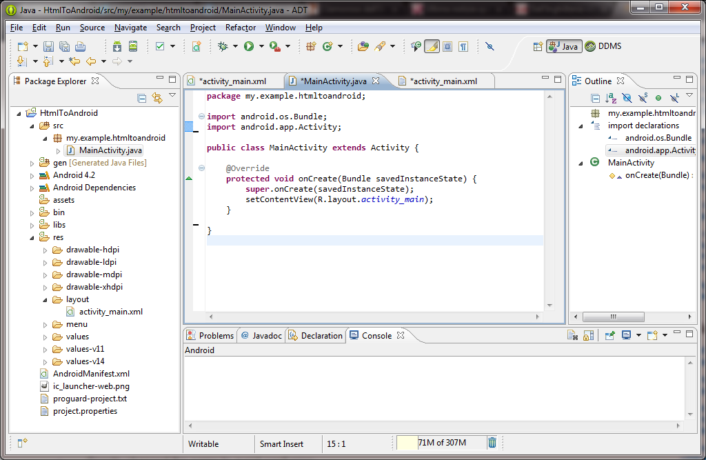
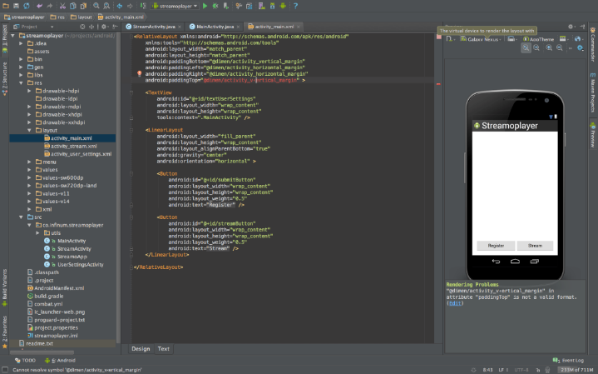
Native Android Development
Java
XML für GUI Deklaration
Nicht im Kurs: Kotlin, Go
IDE:
Eclipse, IntelliJ IDEA
Android Studio

Slide 11
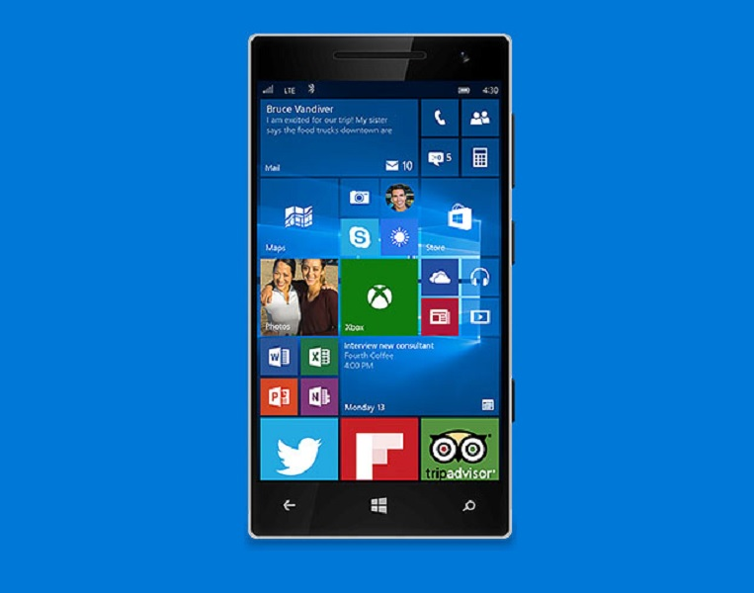
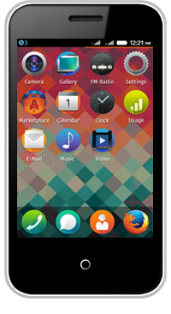
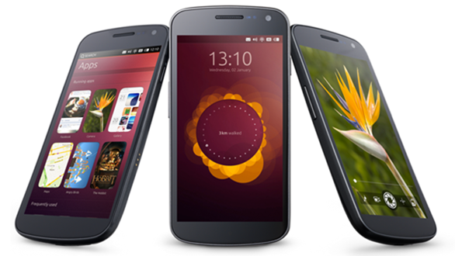
Es gibt auch noch mehr Plattformen!
Ubuntu, Firefox, Windows Mobile…

Slide 12
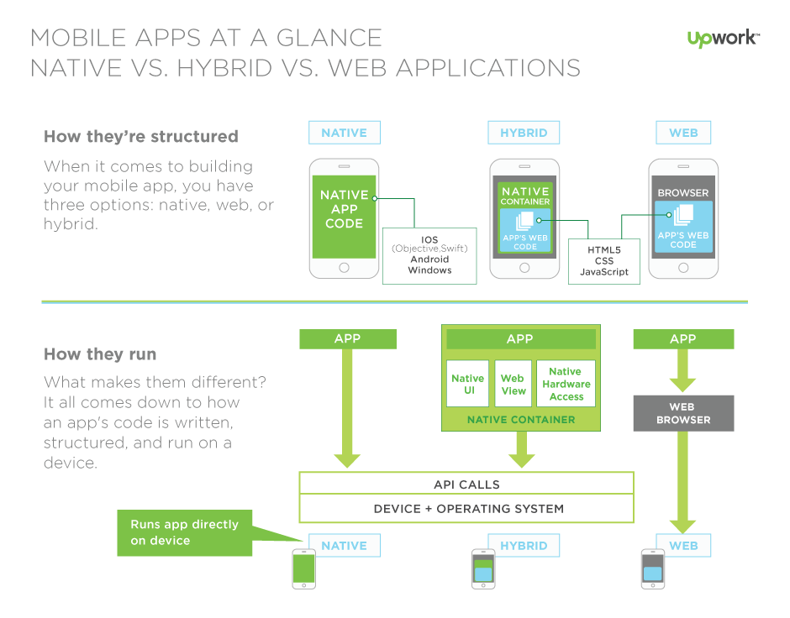
App Typen
Notes:
Frage: Wieso Hybrid?

Slide 13

Web Apps
Mobile Version einer Website
keine Installation, kein Speicherplatzverbrauch
Entwicklung ist einfach und schnell
HTML5, CSS, JavaScript
Vertrieb ohne App Store, unlimitiert
offline nicht verwendbar
Zugriff auf Hardware limitiert
Push Notifications nicht möglich

Slide 14
Progressive Web Apps
Neuerungen im Browser
Service Workers & Cache → funktioniert (limitiert) offline
Event-driven scripts (JavaScript)
Haben Zugriff auf Domänen-Events
Push APIs → Push Notifications
PWA können direkt auf den Homescreen gepinnt werden
kein Umweg über den App Store nötig
einfache Installation und Maintenance
Andere Web App Probleme bleiben bestehen:
Offline-Test
plattform-spezifische Navigation
Beispiel: https://quickdraw.withgoogle.com/

Slide 15
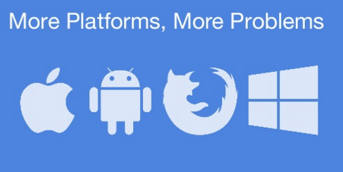
Hybrid Apps
Verschnitt von Native und Web
Webtechnologien
HTML 5 & CSS 3
JavaScript, TypeScript
Einfacher die Plattform zu wechseln
Upload in die App Stores ist möglich
Native Komponenten können verwendet weden:
Kamera, Mikrofon
Kontakte, Kalender, Fotos
Notifications

Slide 16



Hybrid Mobile App Development
Diverses Tooling

Slide 17
Ionic
Basiert auf AngularJS
GUI Komponenten = Angular Direktiven
nur wenige DOM Manipulationen
kein jQuery
OS-spezifisches Styling mittels CSS
Zugriff auf native Komponenten mittels Apache Cordova Plugins
Ionic 2 (2017)
Demo: http://ionicframework.com/docs/v2/components/#tabs

Slide 18
Übersicht
Hardware Zugriff, Programmiersprachen
Native
Voller Zugriff auf Hardware, via nativer Schnittstelle
Programmiersprachen: Java, Objective-C / Swift, C#
Web
Zugriff auf Harware, via HTML5
Programmiersprachen: HTML, CSS, JavaScript
Hybrid
Zugriff auf Hardware via JavaScript, native Kommunikation
Apps sind in nativem Container eingepackt
Programmiersprachen: HTML, CSS, JavaScript

Slide 19
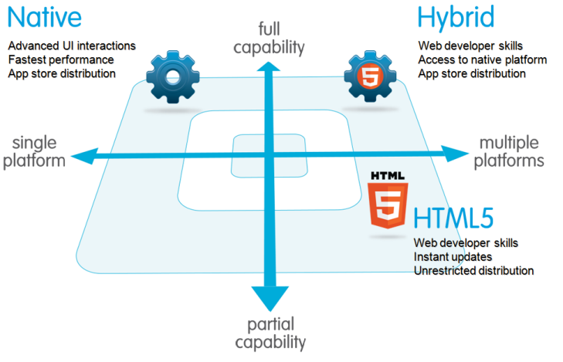
Und was ist jetzt die beste Lösung?
Well, it depends…

Slide 20

However…
Mark Zuckerberg:
Our Biggest Mistake Was Betting Too Much On HTML5
(2012)
Link: https://techcrunch.com/2012/09/11/mark-zuckerberg-our-biggest-mistake-with-mobile-was-betting-too-much-on-html5/

Slide 21
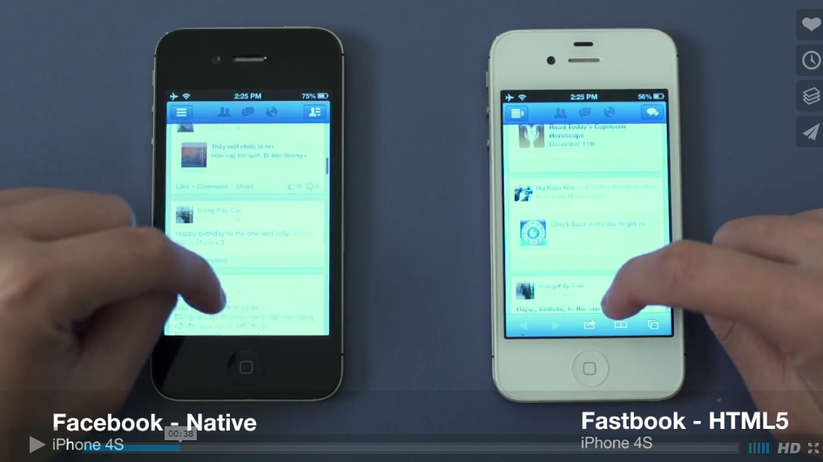
But then again…
Sencha Team:
A side-by-side comparison of how well the HTML5 app performs against both the native iOS and the native Android Facebook apps
(2012)
Link: https://vimeo.com/55486684

Slide 22
Gartner, Inc. Analysis (2013)
The battle between HTML 5 web apps and native mobile apps is over
“Hybrid apps, which offer a balance between HTML5-based web apps
and native apps, will be used in over 50% of mobile apps by 2016”
Links: http://www.gartner.com/newsroom/id/2429815 (2013)
http://www.gartner.com/newsroom/id/2324917 (2013)
Notes:
http://justcreative.com/2016/03/17/html5-vs-native-apps-whats-best-for-2016/
https://www.ymedialabs.com/hybrid-vs-native-mobile-apps-the-answer-is-clear/
https://www.ibm.com/developerworks/community/blogs/mobileblog/entry/swot_analysis_hybrid_versus_native_development_in_ibm_worklight?lang=en

Slide 23
Was denkt ihr?
Wann verwendet man was?
Wieso entwickelt man überhaupt etwas anderes als “native”?

Slide 24
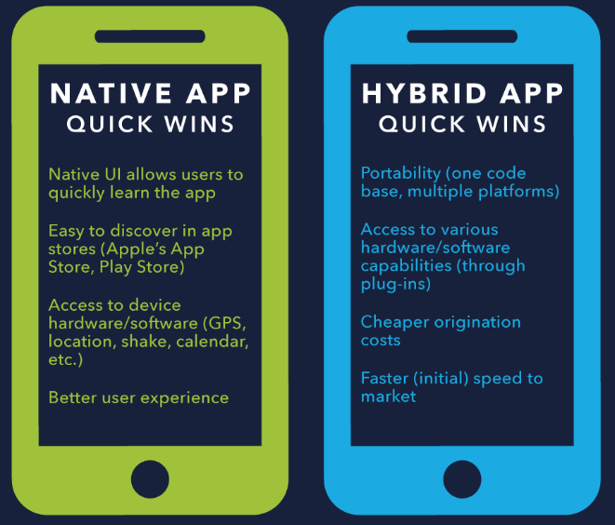
“Na gut, dann also eine Hybrid App…”
Moment! Wie sieht’s denn in ein paar Monaten aus?

Slide 25
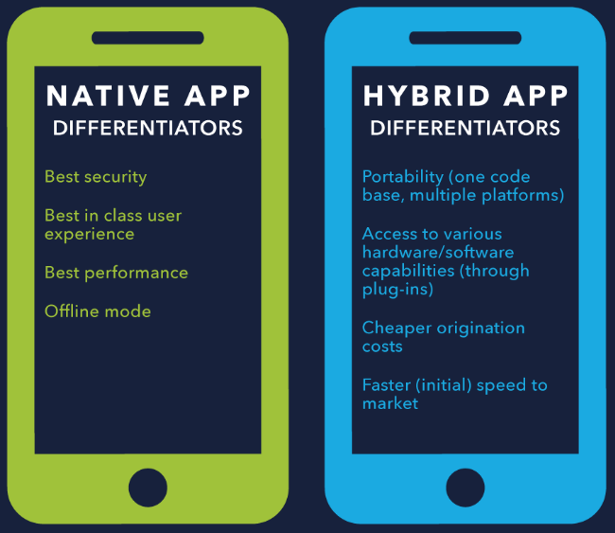
Long-term Unterschiede

Slide 26
Users don’t care!
“Users don’t care if it’s native or web
as long as the app is fast and responsive”
Kristofer Joseph, Javascript Frameworks Lead, Adobe

Slide 27
Pros & Cons
Native App
Pros | Cons
Beste Performanz: Startzeit flüssigere Animationen Voller Zugriff auf die Geräte Hardware UI Komponenten sind garantiert konsistent mit dem Plattform Look-and-Feel | Signifikante Entwicklungskosten Keine gemeinsame Code Basis zwischen den verschiedenen Plattformen Vertrieb nur über den App Store möglich

Slide 28
Pros & Cons
Web App
Pros | Cons
Schnelle und einfache Entwicklung Niedrigere Entwicklungskosten Code Basis kann von jedem mobilen Browser geöffnet werden Benötigt kein App Store Approval | Kein Zugriff auf die Hardware Browser-basierte User Experience Langsam (JavaScript Engines!) Browser-spezifische Probleme Nicht für das Gerät optimiert

Slide 29
Pros & Cons
Hybrid App
Pros | Cons
Bessere Integration mit der Hardware Schnellere Entwicklung Niedrigere Entwicklungskosten Code Basis geteilt zwischen verschiedenen Plattformen App Store kann verwendet werden | Performanz ist abhängig vom Web-Container der jeweiligen Plattform Browserkompatibilität mit Hilfe des Containers verbessert UI Komponenten sind schwer an das Look-and-Feel der Plattform anzupassen Benötigt platform-spezifische Skills

Slide 30
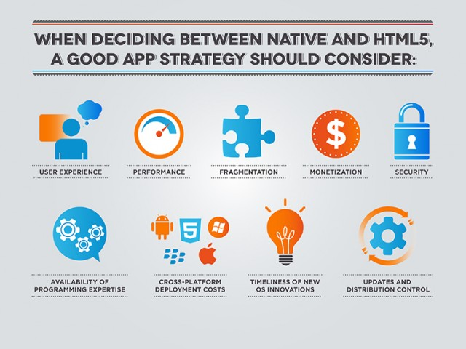
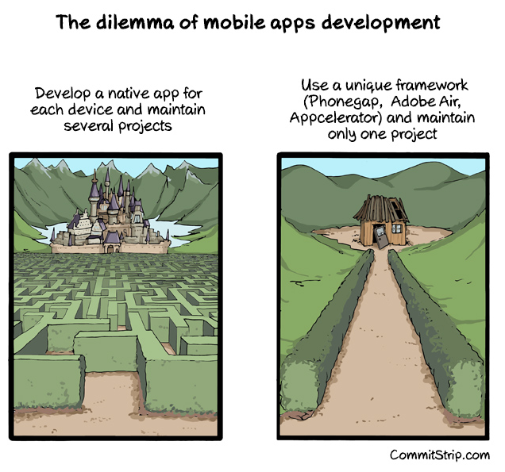
Wie entscheide ich mich?
Einige wichtige Fragen:
Was für (plattform-spezifische) Funktionen werden benötigt?
Komplexität der App?
Time-to-market?
Budget?
Notes:
Beispiele:
WhatsApp → native
Konferenz App → hybrid, Kalender Access
Blog App → web, only read

Slide 31
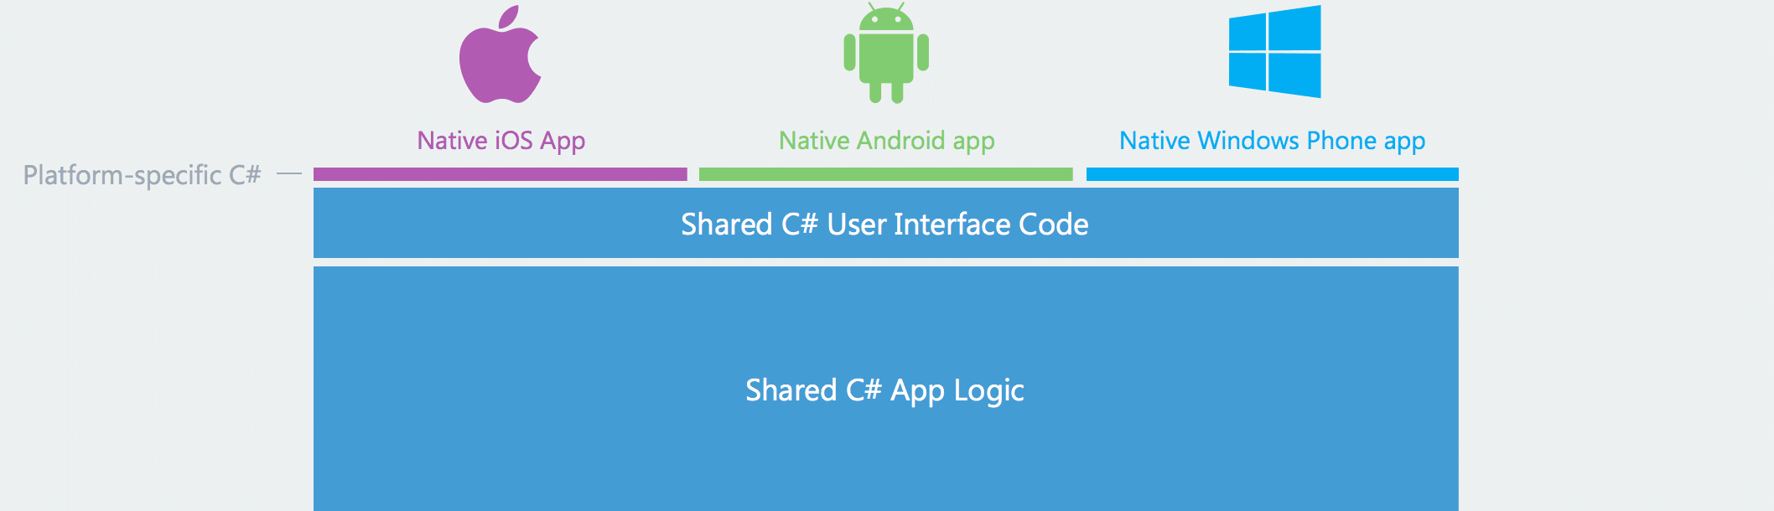
Übrigens…
Schon mal was von Xamarin oder “Cross Platform Applications” gehört?
Geteilte Code Basis für alle Plattformen mittels C#
100% native API Zugriff
Hohe Performance, Apps laufen native

Slide 32
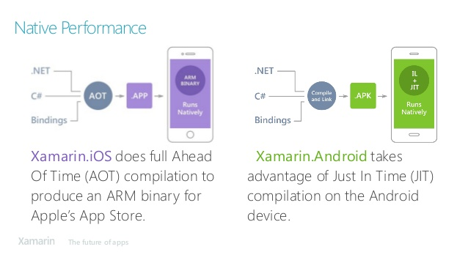
Wie funktioniert denn das?
Mittels “Cross Compilation”

Slide 33
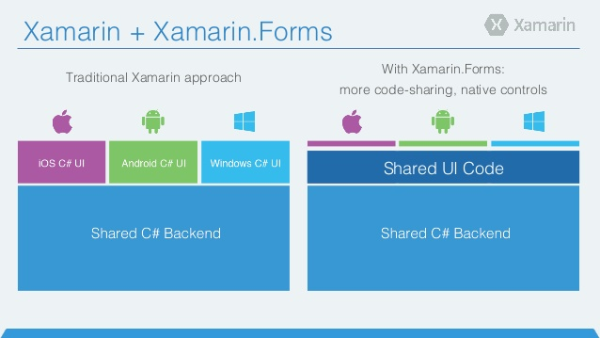
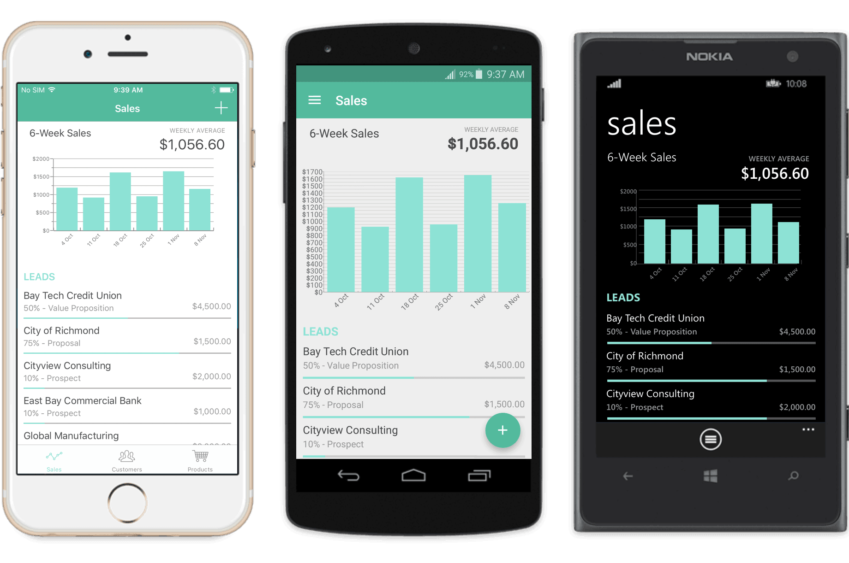
Native UI
Geteilter Code oder Xamarin.Forms

Slide 34
Stundenplan
# | Datum | Track 1 | Track 2 | Raum | Dozent
1 | 20.02. | Einführung |  | 1.021 | Christian Lüthold
2 | 27.02. | iOS |  | 1.021 | Oliver Gepp
3 | 06.03. | iOS |  | 1.021
4 | 13.03. | iOS |  | 1.021
5 | 20.03. | iOS |  | 1.021
6 | 27.03. | Android | Ionic | 1.333 / 1.021 | Christian Gauch / Roman Rast
7 | 03.04. | Android | Ionic | 1.333 / 1.021
8 | 10.04. | Android | Ionic | 1.333 / 1.021
 | 17.04. | Osterferien
9 | 24.04. | Android | Ionic | 1.333 / 1.021
 | 01.05. | Tag der Arbeit
10 | 08.05. | Ionic | Android | 1.333 / 1.021
11 | 15.05. | Ionic | Android | 1.333 / 1.021
12 | 22.05. | Ionic | Android | 1.333 / 1.021
13 | 29.05. | Ionic | Android | 1.333 / 1.021
14 | 05.06. | Pfingstmontag
15 | 12.06. | Präsentationen |  | 1.021 | Alle
Notes:
Frühlingssemester 2017 (FS17) Frühlingssemester20.2.2017 - 17.6.2017Unterrichtsfrei14.4.2017 - 22.4.2017 (Ostern) 1.5.2017 (Tag der Arbeit) 25.5.2017 (Auffahrt) 4.6.2017 - 5.6.2017 (Pfingsten) 19.6.2017 - 1.7.2017 17.7.2017 - 16.9.2017Projektwoche8.5.2017 - 12.5.2017Modulschlussprüfungen3.7.2017 - 15.7.2017Ausstellung Bachelor Thesis18.8.2017

Slide 35
Testat
Mobile App Projekt
Es werden 2er/3er-Gruppen gebiltet
Jede Gruppe entwickelt eine App
Jede Gruppe präsentiert ihre App am 12.06.2017
Die Apps können mit den folgenden Technologien entwickelt werden:
Java (Android, native)
Objective-C / Swift (iOS, native)
Ionic (Android & iOS, hybrid)
Das App Projekt wird gezippt und komplett abgegeben
Deadline: Sonntag, 11.06.2017, 22:00 Uhr
An: christian.luethold@zuehlke.com

Slide 36
Präsentation
Zeit: 5 Minuten pro Gruppe
Inhalt:
Vorstellung der App
Begründung:
Wieso wurde diese Plattform/Technologie gewählt?
Was sind die Vor-/Nachteile dieser Plattform/Technologie?
Was war eine technische Herausforderung?
Was lieft gut und was nicht so besonders?
Was würdet ihr beim nächsten Mal anders machen?
Bewertung:
Die Präsentation wird direct durch die Jury bewertet.
Die Jury kann auch Fragen stellen.
Es gibt Preise zu gewinnen ☺

Slide 37
Wie bestehe ich diesen Workshop?
Bedingungen:
Mindestens 80% physische Teilnahme an der Vorlesung
Teilnahme in einer Gruppe am App Projekt:
App wird pünktlich abgegeben
App funktioniert
Präsentation wird erfolgreich gehalten

Slide 38
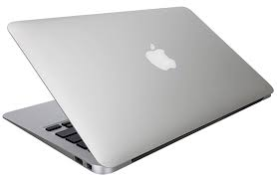

Are you ready?
Nächste Woche geht’s nämlich los mit iOS Development!
Ihr braucht dafür:
Apple Macintosh Laptop
Mindestens 1 Laptop pro Gruppe
Wer keinen hat, kann sich bei Herrn Adam einen bestellen: urs.adam@fhnw.ch
Installiert XCode (via App Store)
Optional: iOS Gerät

Slide 39
Gruppenbildung – Track 1
Gruppe 1
P1
P2
Gruppe 2
P1
P2
Gruppe 3
P1
P2
Gruppe 4
P1
P2
Gruppe 5
P1
P2
Gruppe 6
P1
P2
Gruppe 7
P1
P2
Gruppe 8
P1
P2

Slide 40
Gruppenbildung – Track 2
Gruppe 9
P1
P2
Gruppe 10
P1
P2
Gruppe 11
P1
P2
Gruppe 12
P1
P2
Gruppe 13
P1
P2
Gruppe 14
P1
P2
Gruppe 15
P1
P2
Gruppe 16
P1
P2

